Slide 1


101
计算机领域本科教育教学改革试点
工作计划（“101计划”）研究成果
数据结构
  俞勇、张铭、陈越、韩文弢
  上海交通大学、北京大学、浙江大学、清华大学
Notes:
封面

Slide 2


第 11 章 查找
11.4 散列查找
  林劼
  电子科技大学
Notes:
章节页

Slide 3
11.4.1 散列函数
11.4.2 散列冲突解决方法
11.4.3 散列查找算法
11.4.4 查找性能分析
11.4.5 分布式散列表
11.4.6 作业
Notes:
目录

Slide 4
11.4.1散列函数
11.4 散列查找
平均比较次数
顺序查找：O(n)
二分查找：O(log(n))
二分查找树BST: O(d) --d是树的高度
平衡二叉树AVL：O(log(n))
索引查找：由索引表决定
有没有效率更高的算法？

Slide 5
11.4.1散列函数
11.4 散列查找
问题：设所有学生的学号分布在区间[20220000, 20229999]内，什么数据结构方便记录学生信息，并实现快速查询？
最多有10000名学生，可用顺序表存储，顺序表的长度（容量）为10000
...
...
...
0
1
2
3
9999
学号$k$的学生的信息记录在表中哪个位置，查询最简单、最方便？
使用函数 H(k) = k – 20220000, 来计算表中记录学生k的位置（索引）
查询时间：O(1)

Slide 6
11.4.1散列函数
11.4 散列查找
取出学号的后四位，不需要经过比较，便可直接从查找表中找到给定学生的记录。
学号k（关键字）
使用函数H(k)计算记录学生信息的位置
不需要在表中顺序或二分查找！
H(k) = k – 20220000
...
...
...
0
1
2
3
9999

Slide 7
11.4.1散列函数
11.4 散列查找
散列函数定义
一般情况下，需在关键字与记录在表中的存储位置之间建立一个函数关系，以 H(key) 作为关键字为 key 的记录在表中的位置，通常称这个函数 H(key) 为散列函数。

Slide 8
11.4.1散列函数
11.4 散列查找
1) 散列函数是一个映象，即：将关键字的集合映射到某个地址集合上， 它的设置很灵活，只要这个地址集合的大小不超出允许范围即可；
关键字
存储地址
映射关系

Slide 9
11.4.1散列函数
11.4 散列查找
1) 散列函数是一个映象，即：将关键字的集合映射到某个地址集合上， 它的设置很灵活，只要这个地址集合的大小不超出允许范围即可；
2) 由于散列函数是一个压缩映象，因此，在一般情况下，很容易产生“冲突”现象，即： key1≠ key2，而 H(key1) = H(key2)。
如：H(key)=key % 10
H(2) = 2, H(12)=12, H(102)=2,….
个位相同的关键字全部冲突！

Slide 10
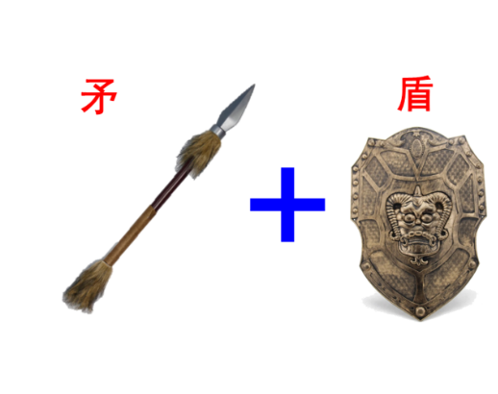
11.4.1散列函数
11.4 散列查找
1) 散列函数是一个映象，即：将关键字的集合映射到某个地址集合上， 它的设置很灵活，只要这个地址集合的大小不超出允许范围即可；
2) 由于散列函数是一个压缩映象，因此，在一般情况下，很容易产生“冲突”现象，即： key1≠ key2，而 H(key1) = H(key2)。
3) 很难找到一个不产生冲突的散列函数。一般情况下，只能选择恰当的散列函数，使冲突尽可能少地产生。
因此，散列查找需要做两方面事情：
（1）选择一个“好”的散列函数；
（2）提供一种“好”的冲突处理方法。

Slide 11
11.4.1散列函数
11.4 散列查找
散列表
根据设定的散列函数 H(key) 和提供的处理冲突的方法，将一组关键字映象到一个地址连续的地址空间上，并以关键字在地址空间中的“象”作为相应记录在表中的存储位置，如此构造所得的查找表称之为散列表。
地址空间存储的数据集合称为散列表
冲突处理C(key)

Slide 12

11.4 散列查找
11.4.1散列函数
什么是好的散列函数？

Slide 13
散列函数
11.4 散列查找
    一般来说，一个好的散列函数应满足下列两个条件：
    （1）计算简单
    （2）冲突少

Slide 14
散列函数
11.4 散列查找
    例： H(key) = key % 16
    （1）计算简单
    （2）冲突少
可用位运算：key & 15
哈希值只取决于关键字二进制值的最低四位！

Slide 15
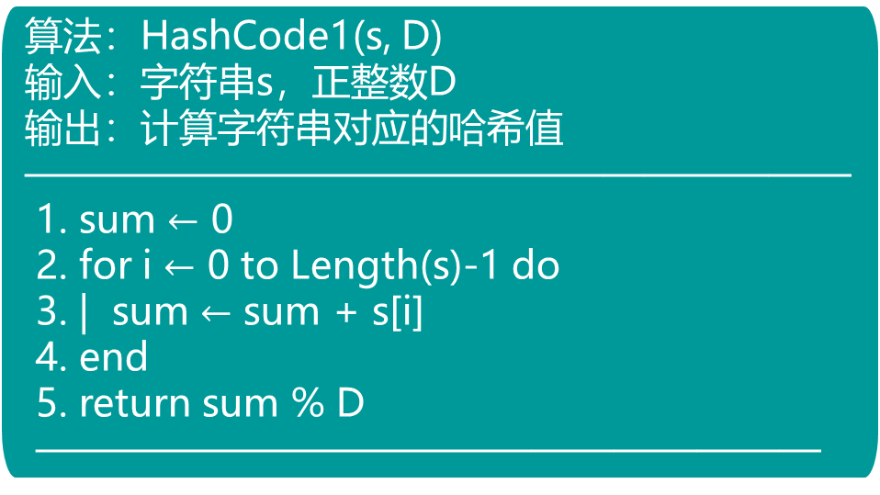
散列函数
11.4 散列查找
算法：HashCode1(s, D)
输入：字符串s，正整数D
输出：计算字符串对应的哈希值
————————————————————
sum $←$ 0
for i $←$ 0 to Length(s)-1 do
| sum $←$ sum + s[i]
end
return sum % D
———————————————————
    例：
    （1）计算简单
    （2）冲突少
所有字符的数值总和
没有考虑字符的排列顺序！

Slide 16
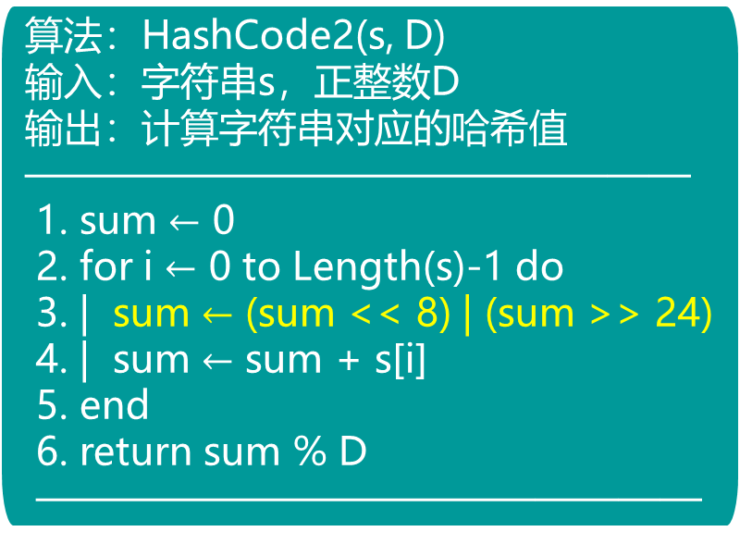
散列函数
11.4 散列查找
算法：HashCode2(s, D)
输入：字符串s，正整数D
输出：计算字符串对应的哈希值
————————————————
sum $←$ 0
for i $←$ 0 to Length(s)-1 do
| sum $←$ (sum << 8) | (sum >> 24)
| sum $←$ sum + s[i]
end
return sum % D
————————————————
    例：
    （1）计算简单
    （2）冲突少
32位无符号整数
前8位
后24位
//cyclic shift
循环移位
所有字符的数值总和+循环移位
结果受字符的排列顺序影响！

Slide 17
散列函数
11.4 散列查找
    常见的散列函数构造方法有：
      直接散列函数
      数字分析法
      平方取中法
      折叠法
      除留余数法
      随机数法

Slide 18
11.4 散列查找
散列函数
1）直接散列函数：
取关键字本身或关键字的某个线性函数值作为散列地址，
即：H(key) = key
或：H(key) = a* key + b（a，b为常数）。
解放后每年出生人数的统计：
散列地址 | 01 | 02 | 03 | …… | 22 | ……
出生年份 | 1949 | 1950 | 1951 | …… | 1970 | ……
出生人数 | ×××× | ×××× | ×××× | …… | ×××× | ……
H(key) = key + (-1948)

Slide 19
11.4 散列查找
散列函数
2） 数字分析法
设ｎ个ｄ位数的关键字，由ｒ个不同的符号组成，此ｒ个符号在关键字各位出现的频率不一定相同：
在某些位上均匀分布，即每个符号出现的次数都接近于ｎ／ｒ次；
在另一些位上分布不均匀。
则选择其中分布均匀的s位作为散列地址，即 H(key) =“key中数字均匀分布的s位”
数学分析
散列地址
45
72
84
03
28
39
51
65
13
n=80, d=8, r=10, s=2:
第1，2，3，8位分布不均匀，不能取
第4，5，6，7位分布相对均匀
取第4、6两位组成的2位十进制数作为每个数据的散列地址

Slide 20
11.4 散列查找
散列函数
3）平方取中法
取关键字平方后的中间几位作为散列地址，即散列函数为：
    H（key）=“ key² 的中间几位”
    其中，所取的位数由散列表的大小确定
数据 | 关键字 | (关键字)² | 散列地址
A | 0100 | 0010000 | 010
I | 1100 | 1210000 | 210
J | 1200 | 1440000 | 440
I0 | 1160 | 1370400 | 370
P1 | 2061 | 4310541 | 310
P2 | 2062 | 4314704 | 314
Q1 | 2161 | 4734741 | 734
Q2 | 2162 | 4741304 | 741
Q3 | 2163 | 4745651 | 745

Slide 21
11.4 散列查找
散列函数
3）平方取中法
平方取中法思想
以关键字的平方值的中间几位作为存储地址。求“关键字的平方值” 的目的是“扩大差别”和“贡献均衡”。
即：关键字的各位都在平方值的中间几位有所贡献，Hash值中应该有各位影子。

Slide 22

11.4 散列查找
散列函数
关键字位数特别多，怎么办？

Slide 23
11.4 散列查找
散列函数
4）折叠法
关键字位数较长时，可将关键字分割成位数相等的几部分（最后一部分位数可以不同），取这几部分的叠加和（舍去高位的进位）作为散列地址。位数由存储地址的位数确定。
叠加时有两种方法：
      移位叠加法，即将每部分的最后一位对齐，然后相加；
      边界叠加法，即把关键字看作一纸条，从一端向另一端沿边界逐次折叠，然后对齐相加。
此方法适合于: 关键字的数字位数特别多。

Slide 24
11.4 散列查找
散列函数
5）除留余数法
取关键字被某个不大于散列表长度m的数p除后的余数作为散列地址，即：
    H（key）=key MOD p (p≤m)
    例 p=21
其中p的选择很重要，如果选得不好会产生很多冲突。
比如关键字都是10的倍数，而p=10
一般取小于表长的最大质数

Slide 25
11.4 散列查找
散列函数
6） 随机数法
选择一个随机函数，取关键字的随机函数值作为散列地址，
即：H（key）=random（key）
其中random为随机函数。
实际工作中需根据不同的情况采用不同的散列函数。通常需要考虑的因素有：
      计算散列函数所需时间；
      关键字的长度；
      散列表的大小；
      关键字的分布情况；
      记录的查找频率。

Slide 26
11.4 散列查找
散列函数
常用的哈希函数
MD4（ RFC 1320 ）是 MIT 的 Rivest 在 1990 年设计的，其输出为 128 位。MD4 已证明不够安全
MD5（RFC 1321）对 MD4 的改进版本。它对输入仍以 512 位分组，其输出是 128 位。MD5 比 MD4 复杂，并且计算速度要慢一点，更安全一些。MD5 已被证明不具备”强抗碰撞性”
SHA （Secure Hash Algorithm）是一个 Hash 函数族，由 NIST于 1993 年发布第一个算法。目前知名的 SHA-1 在 1995 年面世，它的输出为长度 160 位的 hash 值，因此抗穷举性更好。SHA-1 设计时基于和 MD4 相同原理，并且模仿了该算法。SHA-1 已被证明不具”强抗碰撞性”。

Slide 27
11.4 散列查找
散列函数
MD5的碰撞案例
import hashlib
# 两段HEX字节串，注意它们有细微差别
a = bytearray.fromhex("0e306561559aa787d00bc6f70bbdfe3404cf03659e704f8534c00ffb659c4c8740cc942feb2da115a3f4155cbb8607497386656d7d1f34a42059d78f5a8dd1ef")
b = bytearray.fromhex("0e306561559aa787d00bc6f70bbdfe3404cf03659e744f8534c00ffb659c4c8740cc942feb2da115a3f415dcbb8607497386656d7d1f34a42059d78f5a8dd1ef")
# 输出MD5，它们的结果一致
print(hashlib.md5(a).hexdigest())
print(hashlib.md5(b).hexdigest())
### a和b输出结果都为：
cee9a457e790cf20d4bdaa6d69f01e41
cee9a457e790cf20d4bdaa6d69f01e41

Slide 28
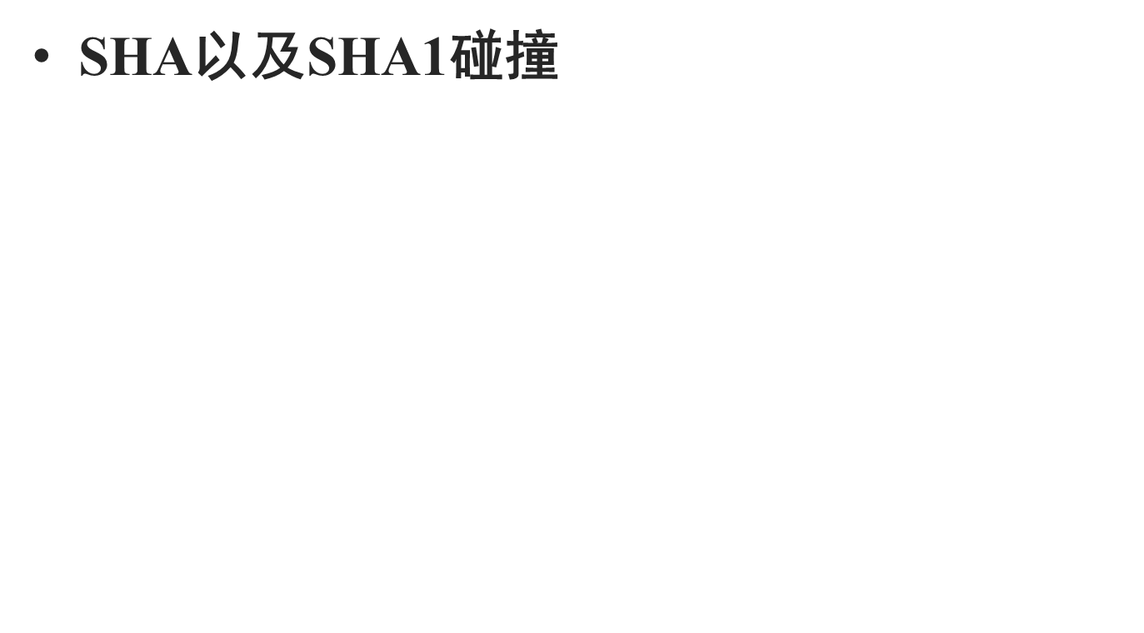
11.4 散列查找
散列函数
SHA与MD5算法本质上是类似的，但安全性要领先很多——这种领先型更多的表现在碰撞攻击的时间开销更大，当然计算时间慢
SHA有SHA0、SHA1、SHA256、SHA384等等，它们的计算方式和计算速度都有差别。
SHA1是现在用途最广泛的一种算法。包括GitHub在内的版本控制工具以及各种云同步服务都是用SHA1来区别文件。长期以来，人们都认为SHA1是十分安全的，至少大家还没有找到一次碰撞案例。
但在2017年2月，CWI和Google的研究人员们成功找到了一例SHA1碰撞，而且很厉害的是，发生碰撞的是两个真实的、可阅读的PDF文件。这两个PDF文件内容不相同，但SHA1值完全一样。
所以，对于一些大的商业机构来说， MD5 和 SHA1 已经不够安全，推荐至少使用 SHA2-256 算法。

Slide 29
11.4 散列查找
建立散列表如果遇到两个相同关键字的情况怎么办？
有可能有两个相同关键字吗？

Slide 30
11.4 散列查找
11.4.2 冲突处理
冲突：
是指由关键字得到的Hash地址上已有其他记录。
好的散列函数可以减少冲突，但很难避免冲突。
冲突处理 ：
为出现散列地址冲突的关键字寻找下一个散列地址。

Slide 31
11.4 散列函数
11.4.2 冲突处理
常见的冲突处理方法有：
      开放地址法
      再散列法
      链地址法
      公共溢出区法

Slide 32
11.4 散列函数
11.4.2 冲突处理
1）开放地址法
为产生冲突的地址 H(key) 求得一个地址序列：
    H₀, H₁, H₂, …, H_{s} 1≤ s≤m-1
    其中： H₀ = H(key)
    H_{i} = ( H(key) + d_{i} ) MOD m
    i=1, 2, …, s
其中: Hi 为第i次冲突的地址，i=1, 2, …, s
H(key) 为Hash函数值
m 为Hash表表长
d_{i} 为增量序列

Slide 33
11.4 散列查找
11.4.2 冲突处理
1）开放地址法
对增量 d_{i} 有三种取法：
1) 线性探测再散列 (linear probing)
d_{i} = c × i 一般情况： c=1
2) 平方探测再散列
d_{i} = 1², -1², 2², -2², …, 或者 d_{i}=1², 2², 3², …
3) 随机探测再散列
d_{i} 是一组伪随机数列

Slide 34
11.4 散列查找
11.4.2 冲突处理
例:
表长为11的散列表中已填有关键字为17，60，29的记录
哈希函数：H(key) = key MOD 11
现增加第4个记录，其关键字为38，
0 1 2 3 4 5 6 7 8 9 10
38
38
60 17 29
38
按三种处理冲突的方法，将38填入散列表中
(1) H(38) = 38 MOD 11 = 5 冲突
H1 = (5+1) MOD 11 = 6 冲突
H2 = (5+2) MOD 11 = 7 冲突
H3 = (5+3) MOD 11 = 8 不冲突
线性探测
线性探测法
逻辑上，把哈希表当作首尾相连的循环结构
从散列地址开始“向下”逐个探寻，直到找到表中第一个空位置，然后填入数据
容易造成大量数字聚集在一个区域的情况，降低插入和查找的效率！
(2) H(38) = 38 MOD 11 = 5 冲突
H1 = (5+1²) MOD 11 = 6 冲突
H2 = (5-1²) MOD 11 = 4 不冲突
平方探测
(3) H(38) = 38 MOD 11 = 5 冲突
设伪随机数序列为9，则：
H1 = (5+9) MOD 11 = 3 不冲突
随机探测
Notes:
思考：什么情况下，线性探测法会失败？即找不到空位

Slide 35
11.4 散列查找
11.4.2 冲突处理
2）再散列法
将n个不同散列函数排成一个序列, 当发生冲突时, 由RHi确定第i次冲突的地址Hi。即：
Hi =RHi (key) i=1, 2, …, n
其中：RHi 为不同散列函数
这种方法不会产生“聚类”，但会增加计算时间。

Slide 36
11.4 散列查找
11.4.2 冲突处理
    3）链地址法：
    将所有散列地址相同的记录都链接在同一链表中。
关键字集合为
{19,01,23,14,55,68,11,82,36}，
散列函数为 H(key)=key MOD 7
0
1
2
3
4
5
6
∧
14
01
∧
36
23
∧
∧
11
∧
19
∧
68
82
55
∧

Slide 37
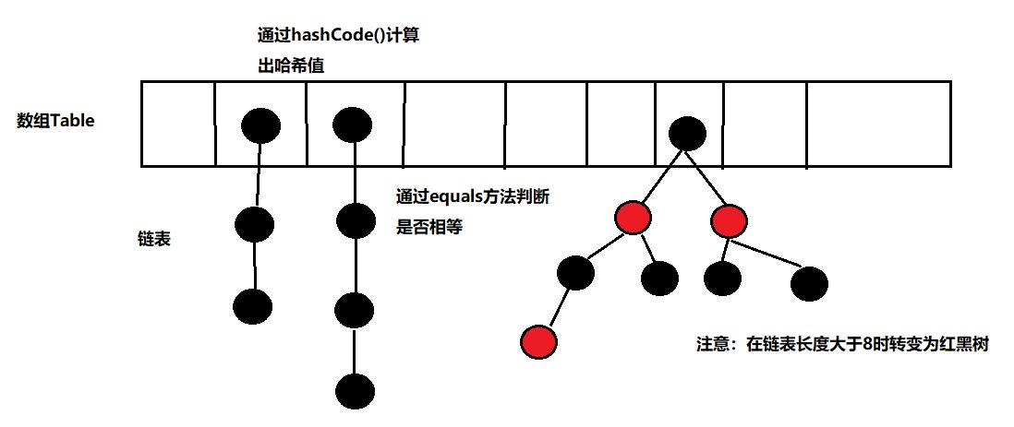
应用：HashMap (JDK1.8)
11.4 散列查找
11.4.2 冲突处理
    3）链地址法：
    将所有散列地址相同的记录都链接在同一链表中。

Slide 38
11.4 散列查找
11.4.2 冲突处理
4)公共溢出区法
假设某散列函数的值域[0, m-1]，
向量HashTable[0, m-1]为基本表，每个分量存放一个记录，另设一个向量OverTable[0, v]为溢出表。将与基本表中的关键字发生冲突的所有记录都填入溢出表中。
如一组关键字序列为{19，14，23，01，68，20，84，27，55，11，10，79}，散列函数为H（key）= key mod 13，采用公共溢出区法得到的结果为：

Slide 39
11.4 散列查找
11.4.3 散列表查找算法
在散列表上查找的过程和散列造表的构造过程基本一致。
1）给定K值，根据构造表时所用的散列函数求散列地址 j
2）若此位置无记录, 则查找不成功
3）如果有记录，比较关键字
4）如果和给定的关键字相等则成功
5）否则根据构造表时设定的冲突处理的方法计算“下一地址”， 重复2）
可能需要查重，避免在表装满或重复比较同一个关键字！
如果散列表始终留有空位，可以不用查重（线性探测？）

Slide 40
11.4 散列查找
11.4.3 散列表查找算法
  存在冲突检测与处理的散列查找流程图
Input k
Pos=H(k)
Y
Pos==NULL?
fail
N
Y
key==k
success
N
collision
冲突处理

Slide 41
11.4 散列查找
11.4.3 散列表查找算法
散列表查找与插入算法举例
关键字序列为：
{19，14，23，01，68，20，84，27，55，11，10，79}
散列函数为H（key）= key mod 13
采用线性探测处理冲突
建立散列查找表如下：请查找关键字为84的记录
Key=84
散列地址H(84)=6，因为e.data[6]不空，且e.data[6].key=19≠84，冲突
冲突处理H1=(6+1)MOD13=7，e.data[7]不空，且e.data[7].key=20≠84, 冲突
冲突处理H2=(6+2)MOD13=8，e.data[8]不空，且e.elem[8].key=84，查找成功，返回数据在散列表中的序号8。

Slide 42
11.4 散列查找
11.4.3 散列表查找算法
散列表查找与插入算法举例
关键字序列为：
{19，14，23，01，68，20，84，27，55，11，10，79}
散列函数为H（key）= key mod 13
采用线性探测处理冲突
建立散列查找表如下：请查找关键字为38的记录
Key=38
散列地址H(38)=12，因为e.data[12]不空，且e.data[12].key=10≠38, 冲突
冲突处理H1=(12+1)MOD13=0，由于e.data[0]没有存放数据，表明散列表中不存在关键字为38的记录，查找失败。

Slide 43
11.4.4 查找性能分析
11.4 散列查找
例题: 关键字集合
{ 19, 01, 23, 14, 55, 68, 11, 82, 36 }
设定散列函数 H(key) = key MOD 11 ( 表长=11 )
若采用线性探测再散列处理冲突
55
01
23
14
68
11
82
36
19
1 1 2 1 3 6 2 5 1
使用线性探测法解决冲突
求查找成功的ASL
查找失败的ASL

Slide 44
11.4.4 查找性能分析
11.4 散列查找
例题: 关键字集合
{ 19, 01, 23, 14, 55, 68, 11, 82, 36 }
设定散列函数 H(key) = key MOD 11 ( 表长=11 )
若采用线性探测再散列处理冲突
55
01
23
14
68
11
82
36
19
1 1 2 1 3 6 2 5 1
ASL(成功)=(1+1+2+1+3+6+2+5+1) / 9 = 22/9

Slide 45
11.4.4 查找性能分析
11.4 散列查找
例题: 关键字集合
{ 19, 01, 23, 14, 55, 68, 11, 82, 36 }
设定散列函数 H(key) = key MOD 11 ( 表长=11 )
若采用线性探测再散列处理冲突
55
01
23
14
68
11
82
36
19
1 1 2 1 3 6 2 5 1
ASL(失败)=？
如果查找数据的散列地址是9和10，无需移动，如果地址是其它值，要移动至9
ASL(失败）=（9+8+7+6+5+4+3+2+1）/ 11= 45/11

Slide 46
11.4.4 查找性能分析
11.4 散列查找
例题: 关键字集合
{ 19, 01, 23, 14, 55, 68, 11, 82, 36 }
设定散列函数 H(key) = key MOD 11 ( 表长=11 )
若采用二次探测再散列处理冲突
55
01
23
14
11
82
68
36
19
1 1 2 1 3 1 4 4 1

Slide 47
11.4.4 查找性能分析
11.4 散列查找
课堂练习: 关键字集合
{ 19, 01, 23, 14, 55, 68, 11, 82, 36 }
设定散列函数 H(key) = key MOD 11 ( 表长=11 )
若采用二次探测再散列处理冲突
55
01
23
14
11
82
68
36
19
1 1 2 1 3 1 4 4 1
ASL(成功)=？
ASL(成功）=（1+1+2+1+3+1+4+4+1）/9=2

Slide 48
11.4.4 查找性能分析
11.4 散列查找
课堂练习: 关键字集合
{ 19, 01, 23, 14, 55, 68, 11, 82, 36 }
设定散列函数 H(key) = key MOD 11 ( 表长=11 )
若采用二次探测再散列处理冲突
55
01
23
14
11
82
68
36
19
1 1 2 1 3 1 4 4 1
4 3 7 6 5 4 3 2 1 0 0
ASL(失败)=？

Slide 49
11.4.4 查找性能分析
11.4 散列查找
课堂练习: 关键字集合
{ 19, 01, 23, 14, 55, 68, 11, 82, 36 }
设定散列函数 H(key) = key MOD 11 ( 表长=11 )
若采用随机数处理冲突，随机数假设为9
55
01
68
14
82
36
19
11
23
1 1 1 1 1 5 1 2 2

Slide 50
11.4.4 查找性能分析
11.4 散列查找
课堂练习: 关键字集合
{ 19, 01, 23, 14, 55, 68, 11, 82, 36 }
设定散列函数 H(key) = key MOD 11 ( 表长=11 )
若采用随机数处理冲突，随机数假设为9
55
01
68
14
82
36
19
11
23
1 1 1 1 1 5 1 2 2
ASL(成功)=？
ASL(成功）=（1+1+1+1+1+5+1+2+2）/9=5/3

Slide 51
11.4.4 查找性能分析
11.4 散列查找
课堂练习: 关键字集合
{ 19, 01, 23, 14, 55, 68, 11, 82, 36 }
设定散列函数 H(key) = key MOD 11 ( 表长=11 )
若采用随机数处理冲突，随机数假设为9
55
01
68
14
82
36
19
11
23
1 1 1 1 1 5 1 2 2
3 5 4 6 1 5 2 1 3 2 4
ASL(失败)=？
ASL(失败）=（3+5+4+6+1+5+2+1+3+2+4）/11=36/11

Slide 52
11.4.4 查找性能分析
11.4 散列查找
    链地址法：
    将所有散列地址相同的记录都链接在同一链表中。
关键字集合为
{19,01,23,14,55,68,11,82,36}，
散列函数为 H(key)=key MOD 7
0
1
2
3
4
5
6
∧
14
01
∧
36
23
∧
∧
ASL(成功)=(6×1+2×2+3)/9=13/9
11
∧
ASL(失败)=(4×1+2+3)/7=9/7
19
∧
68
82
55
∧

Slide 53
11.4.4 查找性能分析
11.4 散列查找
查找性能分析
例如：
关键字序列 {19，14，23，01，68，20，84，27，55，11，10，79}
H(key)=key % 12
线性探测处理冲突时， ASL =
1/12(1×6+2+3×3+4+9)=2.5
链地址法处理冲突时， ASL =
1/12(1×6+2×4+3+4)=1.75
一般情况下，可以认为选用的散列函数是“均匀”的，则在讨论ASL时，可以不考虑散列函数的因素。
实际上，散列表的ASL是处理冲突方法和装载因子的函数

Slide 54
11.4.4 查找性能分析
11.4 散列查找
查找性能分析
        散列表的填满因子α=表中填入的记录数/散列表长度
可以证明：查找成功时的平均查找长度为：
线性探测再散列
随机探测再散列
链地址法

Slide 55
11.4.4 查找性能分析
11.4 散列查找
  | 查找性能分析
散列表查找与性能分析
查找不成功时的平均查找长度为：
线性探测再散列
随机探测再散列
链地址法

Slide 56
11.4.4 查找性能分析
11.4 散列查找
查找性能分析
散列表的平均查找长度是装填因子 α 的函数，而不是 n 的函数。
这说明，用散列表构造查找表时，可以选择一个适当的装填因子 α ，使得平均查找长度限定在某个范围内。
—— 这是散列表所特有的特点。

Slide 57
11.4.4 查找性能分析
11.4 散列查找
总 结
一一映射的散列函数
散列函数
关键字范围广
存储空间范围小
选择散列函数
根据冲突策略与ASL计算散列表大小
建立查找表
冲突不可避免，不同解决冲突的策略的ASL不同
查找表大小与解决冲突策略和ASL范围相关

Slide 58
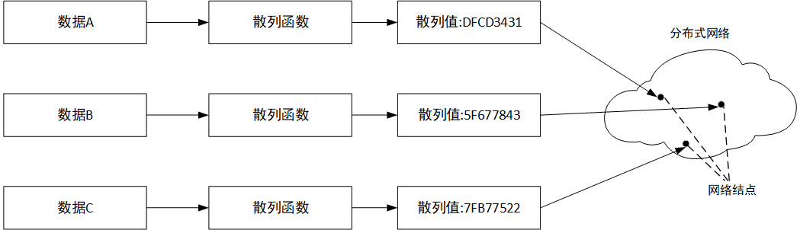
11.4.5分布式散列表
11.4 散列查找
当面对分布式系统时，传统用于单机系统的散列表数据结构已无法支撑数据存储应用需求。此时，需要采用能够支撑分布式系统的散列数据结构，即分布式散列列表DHT。

Slide 59
11.4.6 作业
11.4.5 作业
数据结构
1、设有一组关键字{19，01，23，14，55，20，84，27，68，11}，采用散列函数：H（key） =key%13，采用开放地址法的线性探测再散列方法解决冲突，试在 0 到 18 的散列地址空间中对该关键字序列构造散列表。

Slide 60

101
Notes:
结语

